Slide 1
SKILLHUB PUBLISHED · V0.2.0
official-document-assistant
当前传播目标
公文格式检查与材料起草助手：起草、审查、督办，一条链路解决正式材料处理。
0 → 20
第一批收藏 / 下载
已发布
公开
政务赛道
3
https://skill.xfyun.cn/space/global/official-document-assistant
核心场景：起草 / 审查 / 督办
15 + 21
单元测试与预检通过
一句话给外部用户：体制内、办公室、行政、学生会都能用的公文材料助手。
01

Slide 2
USER PAIN
真正的痛点不是不会写字，而是正式材料很容易卡在细节。
政务、行政、学生组织里，高频材料往往重复但要求严格。
起草耗时
格式不稳
会后难跟
通知、请示、函、会议纪要都要有规范骨架；新手常常从标题和称谓就开始卡。
标题、主送机关、落款单位、日期、附件说明、正式语气，一处不规范就显得不专业。
会议纪要写完后，责任方、截止时间和事项常常散在正文里，后续督办成本高。
所以它不是泛泛聊天助手，而是把正式材料处理拆成起草、检查、提取三个可验证动作。
official-document-assistant · 讯飞 SkillHub 政务公文智能处理赛道
02

Slide 3
PRODUCT POSITION
一个面向正式材料的结构化 Skill，而不是“帮我随便写一段”。
核心价值是把办公材料流程变得可复用、可检查、可二次编辑。
Review 审查
Draft 起草
Brief 督办
安全边界
识别文种，检查标题、主送、落款、日期、附件和口语化表达，输出问题清单与风险等级。
支持通知、请示、函、会议纪要模板生成；保留占位符，避免编造未知单位、日期和政策依据。
从会议纪要里提取责任方、截止时间和任务，把会后事项沉淀成可跟进清单。
手机号/身份证提示
涉密/内部资料提示
本地脱敏预览
人工复核提醒
official-document-assistant · 讯飞 SkillHub 政务公文智能处理赛道
03

Slide 4
WORKFLOW
处理链路清楚，才能在复杂输入下稳定输出。
v0.2 选择轻量规则 + 模板流程，优先保证可运行、可解释、可部署。
01
输入清洗
02
文种识别
03
规则/模板
04
安全提示
清理控制字符，兼容空输入、短文本、坏 JSON 和自然语言需求。
覆盖通知、请示、报告、函、纪要、简报、方案、通报等正式材料。
审查要素、生成草稿、抽取督办事项；输出 Markdown 或 JSON。
敏感信息、涉密表述、脱敏预览和人工复核提醒。
这条链路服务专家榜的“运行稳定性与鲁棒性”，也服务真实办公场景的可控输出。
official-document-assistant · 讯飞 SkillHub 政务公文智能处理赛道
04

Slide 5
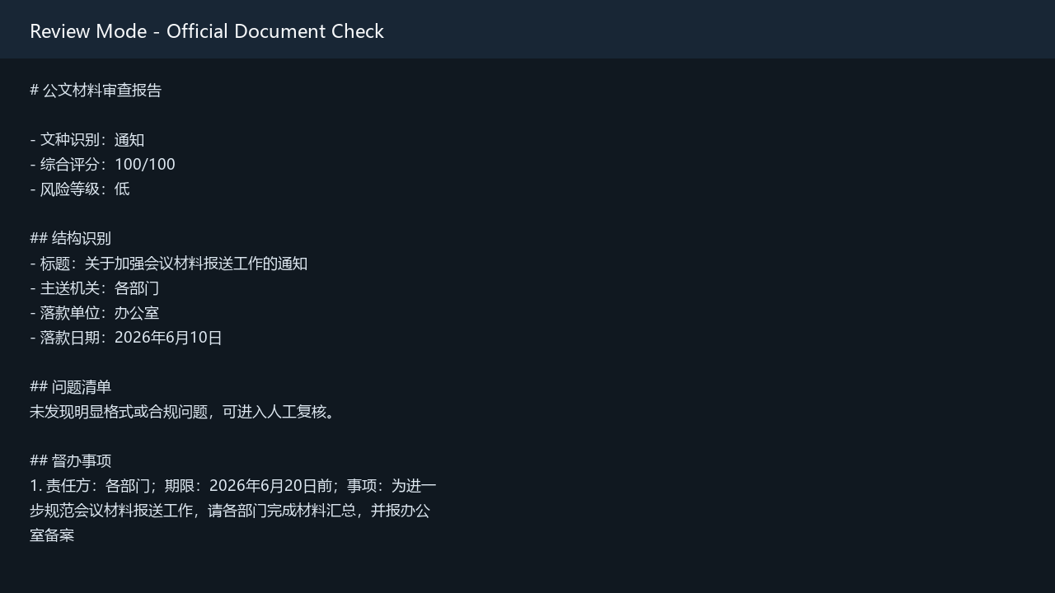
REVIEW PROOF
Review 模式把一份公文变成可修改的问题清单。
适合提交前做一遍材料体检。
审查重点
标题是否像正式公文
主送机关、落款单位、日期是否缺失
日期格式和附件说明是否规范
是否出现口语化或强制性表述
是否有敏感信息和涉密风险
review 输出：文种识别、风险等级、问题清单、修改建议
official-document-assistant · 讯飞 SkillHub 政务公文智能处理赛道
05

Slide 6
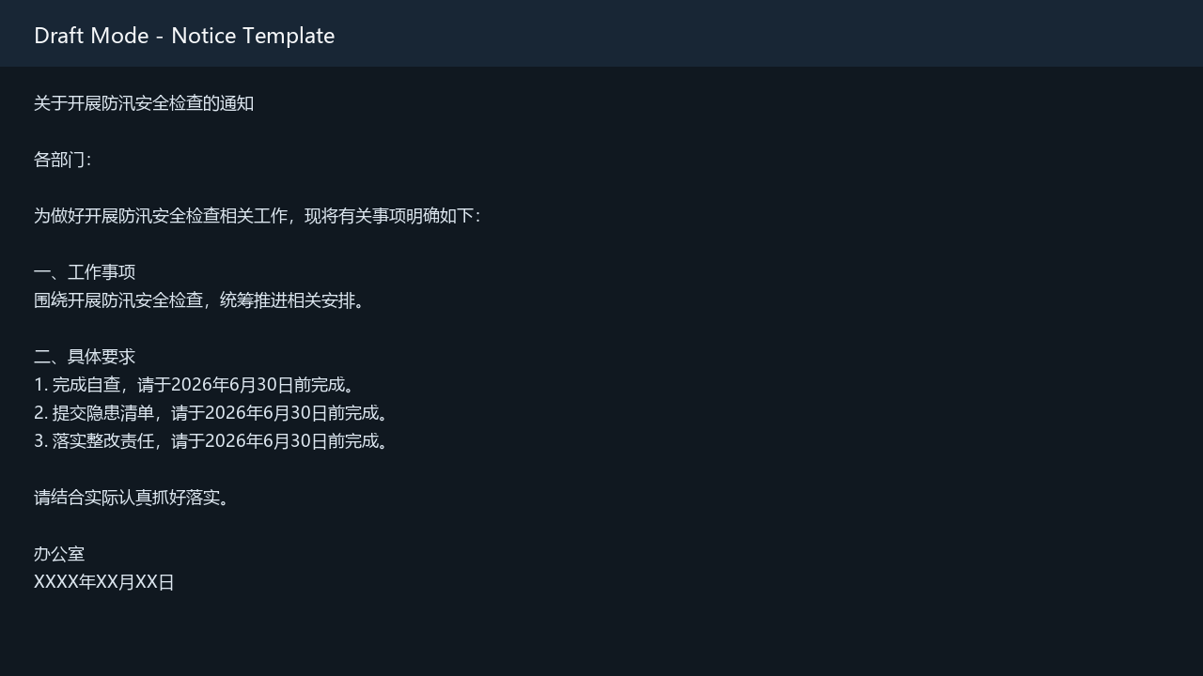
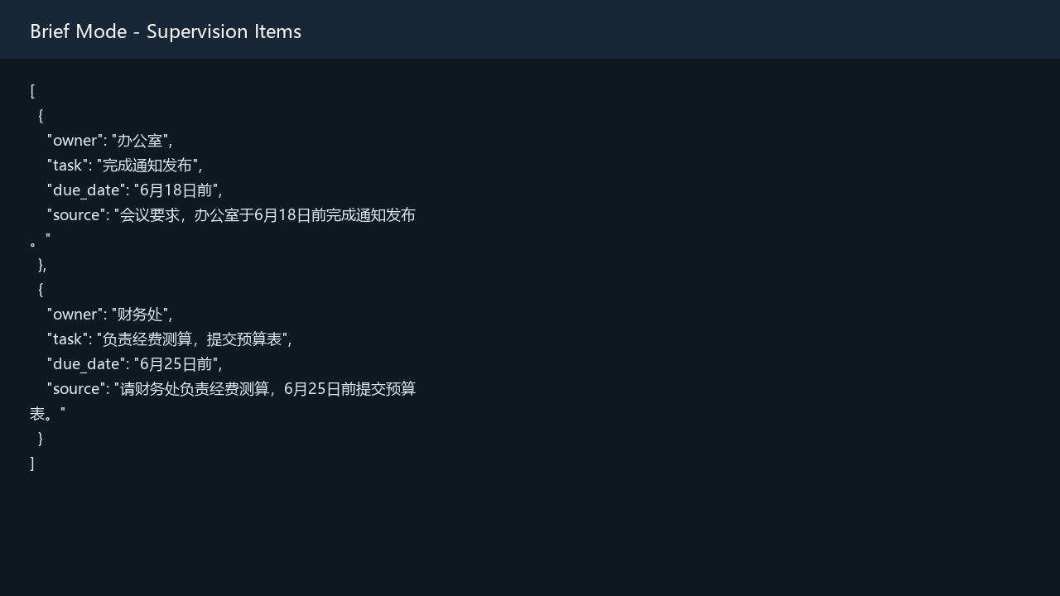
DRAFT + BRIEF PROOF
它同时覆盖写前起草和会后跟进。
一个 Skill 覆盖材料生成、格式审查、会议督办三个连续动作。
draft 输出：通知模板草稿
brief 输出：会议督办事项
传播时别只说“政务”，要说“办公室、行政、学生会、社团写通知和会议纪要都能用”。
official-document-assistant · 讯飞 SkillHub 政务公文智能处理赛道
06

Slide 7
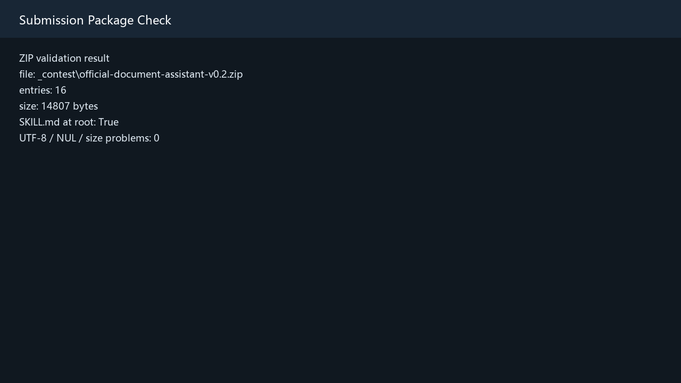
ROBUSTNESS
参赛版最先保证“不崩、能跑、可解释”。
专家榜 30 分运行稳定性，先用测试和预检把底线打牢。
15
异常输入覆盖
单元测试通过
空输入
21 / 21
坏 JSON
提交预检通过
控制字符
0
字段缺失
隐私/涉密提示
第三方依赖
ZIP 合规与 smoke test 证据
official-document-assistant · 讯飞 SkillHub 政务公文智能处理赛道
07

Slide 8
EXPERT RUBRIC
专家榜叙事：稳定性打底，场景价值拉开差距。
材料里要主动把作品对应到 100 分评分维度。
运行稳定性与鲁棒性
30 分
15 tests / 21 preflight
作品创新性和应用价值
30 分
政务 + 泛办公
结果质量
20 分
Markdown / JSON 输出
技术设计与编排能力
10 分
规则 + 模板链路
工程规范与文档完整性
5 分
README / examples / DOCX
安全合规指标
5 分
脱敏 / 涉密提示
答辩表达：它不替代最终人工审核，而是降低起草与初审成本，把重复、易错、格式化的材料处理变成稳定 Skill。
official-document-assistant · 讯飞 SkillHub 政务公文智能处理赛道
08

Slide 9
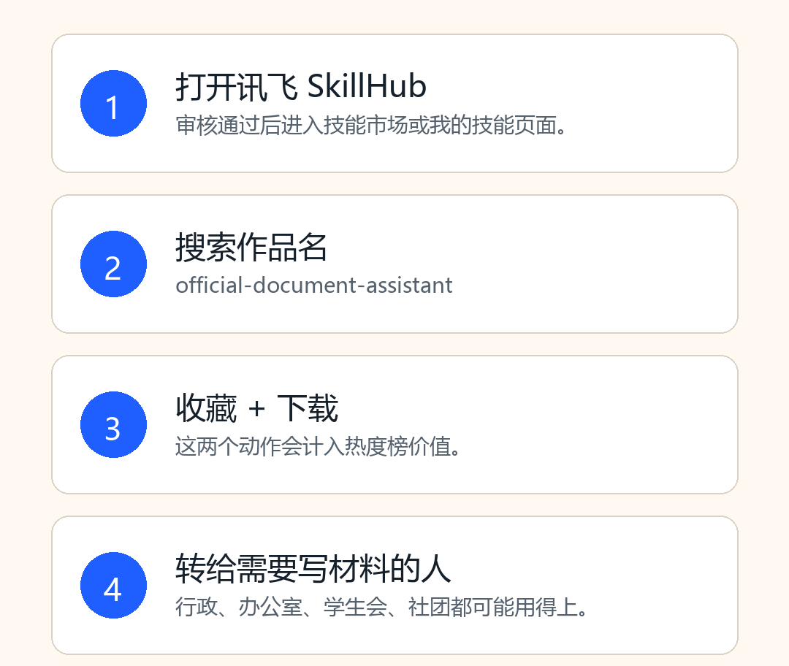
HEAT LIST
热度榜不是等自然流量，是把“收藏 + 下载”说清楚。
传播口径要从政务扩展到办公室、行政、学生会、社团材料负责人。
Day 1
Day 2
Day 3
Day 4
Day 5
Day 6-7
首发
通知
体检
督办
学生会
复投
朋友圈/群/抖音，先冲 20 个动作
展示一句话生成通知草稿
展示格式检查与问题清单
会议纪要转待办清单
扩大非政务用户人群
技术复盘 + 三功能合辑
置顶评论模板
工具名：official-document-assistant。入口：讯飞 SkillHub 搜这个名字。支持方式：收藏 + 下载，这两个会计入热度榜。
海报：收藏 + 下载
official-document-assistant · 讯飞 SkillHub 政务公文智能处理赛道
09

Slide 10
CALL TO ACTION
下一步很简单：让收藏和下载从 0 开始动起来。
这套 PPT 可以用于录抖音、发群介绍，也可以作为后续专家评审答辩的讲解底稿。
搜索
收藏
下载
录屏讲解顺序
https://skill.xfyun.cn/space/global/official-document-assistant
展示已发布页面
说清三个痛点
视频标题
展示 review / draft / brief
写通知、请示、会议纪要总卡壳？我做了个公文材料助手
强调测试与安全边界
最后请求收藏 + 下载
一句话收尾：不是替你最终定稿，而是先把正式材料的骨架、格式问题和督办事项整理出来。
official-document-assistant · 讯飞 SkillHub 政务公文智能处理赛道
10

